Slide 1
XÂY DỰNG GIAO DIỆN TƯƠNG TÁC BACKEND
BÀI 3:
CÁC THÀNH PHẦN GIAO DIỆN HỮU ÍCH CỦA BOOTSTRAP

Slide 2

MỤC TIÊU
Kết thúc bài học này bạn có khả năng
Sử dụng thành thạo các thành phần giao diện hữu ích của BS5
Jumbotron
Carousel
Collapse
Pagination
Hình ảnh
Badges
Alert
Tooltip
Copyright © Trường Cao đẳng FPT Polytechnic

Slide 3
NỘI DUNG
Phần I: Các thành phần giao diện hữu ích của Bootstrap
Jumbotron
Carousel
Collapse
Pagination
Phần II: Các thành phần giao diện hữu ích của Bootstrap (tt)
Hình ảnh
Badges
Alert
Tooltip
Copyright © Trường Cao đẳng FPT Polytechnic

Slide 4
BÀI 3:
CÁC THÀNH PHẦN GIAO DIỆN HỮU ÍCH CỦA BOOTSTRAP
PHẦN I: CÁC THÀNH PHẦN GIAO DIỆN HỮU ÍCH CỦA BOOTSTRAP

Slide 5
LỜI MỞ ĐẦU
Bootstrap 5 cung cấp một bộ thành phần giao diện phong phú và dễ sử dụng, giúp xây dựng giao diện người dùng nhanh chóng và đẹp mắt.
Một số tiện ích nổi bật:
Jumbotron
Carousel
Collapse
Pagination
Hình ảnh
Badges
Alert
Tooltip
Copyright © Trường Cao đẳng FPT Polytechnic

Slide 6
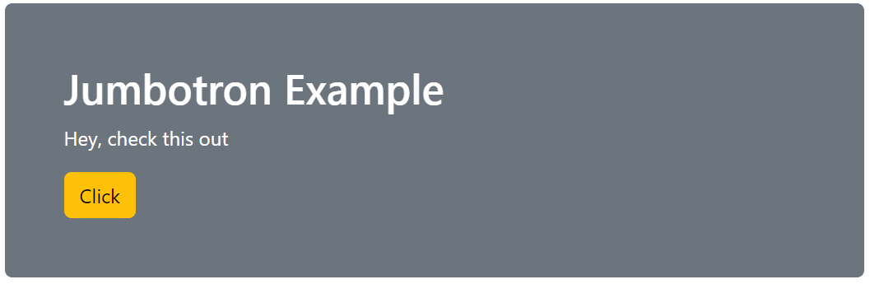
JUMBOTRON
Jumbotron trong phiên bản BS5 sử dụng phần tử <div> và thêm các lớp trợ giúp đặc biệt để tạo sự chú ý đến một số nội dung hoặc thông tin đặc biệt.
<div class="mt-4 p-5 bg-primary text-white rounded"> <h1>Jumbotron Example</h1> <p>Hey, check this out</p>
<button class="btn btn-warning">Click</button> </div>
Copyright © Trường Cao đẳng FPT Polytechnic

Slide 7
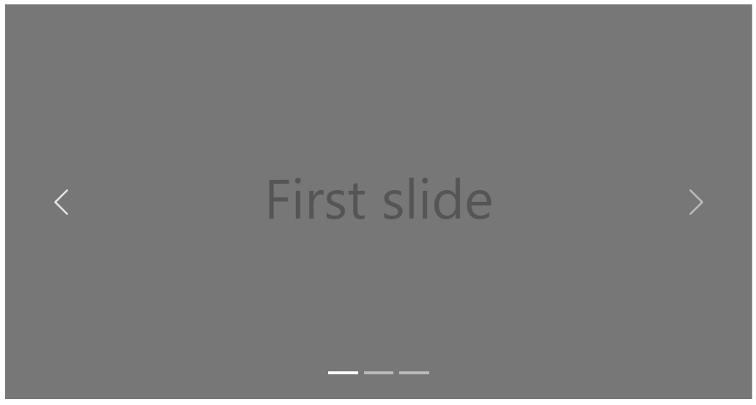
CAROUSEL
Carousel / Slideshow: là một bảng trình chiếu hiệu ứng xoay vòng qua các phần tử
Tham khảo hướng dẫn tại: https://getbootstrap.com/docs/5.3/components/carousel/
Copyright © Trường Cao đẳng FPT Polytechnic

Slide 8
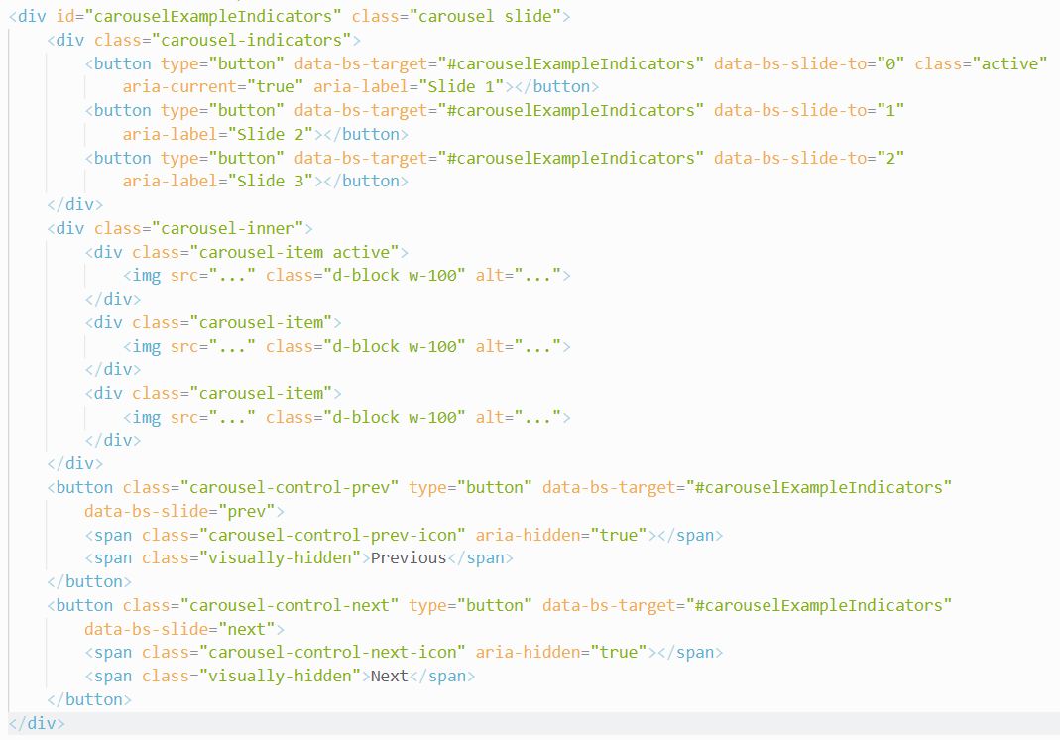
CAROUSEL
Mã code Carousel:
Copyright © Trường Cao đẳng FPT Polytechnic

Slide 9
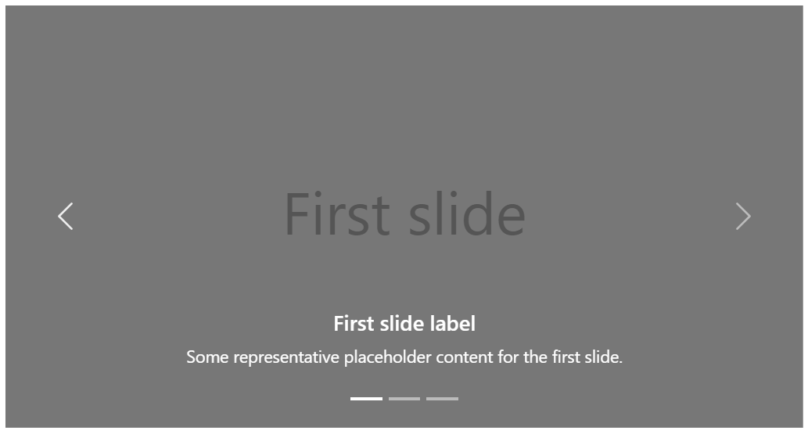
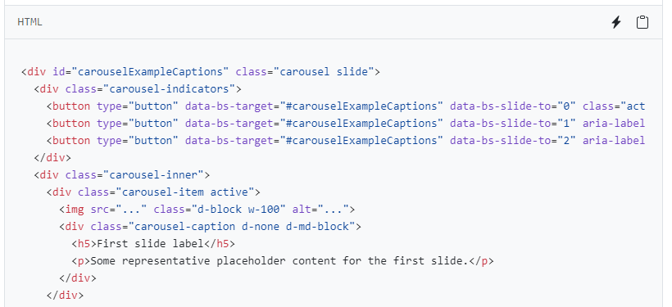
CAROUSEL
Carousel có caption
Gợi ý: Truy cập
https://getbootstrap.com/docs/5.3/components/carousel/
Sao chép mã dán vào VSCode, thay đổi hình ảnh và nội dung caption phù hợp
Copyright © Trường Cao đẳng FPT Polytechnic

Slide 10

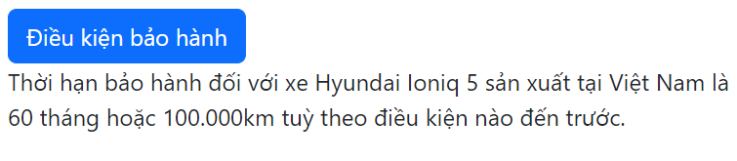
COLLAPSE
Collapse: Có thể thu gọn rất hữu ích khi muốn ẩn và hiển thị lượng lớn nội dung. Ví dụ:
click
Copyright © Trường Cao đẳng FPT Polytechnic

Slide 11
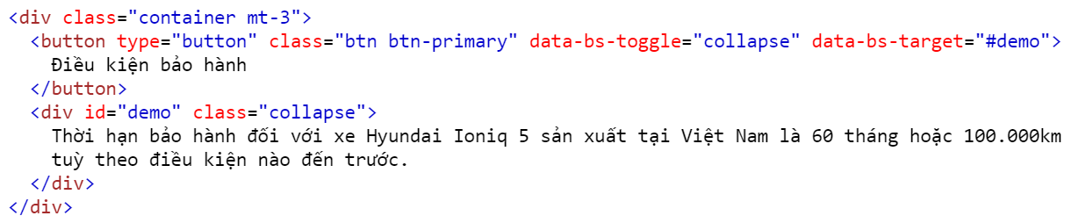
COLLAPSE
Collapse: Hướng dẫn thực hiện ví dụ trên.
Copyright © Trường Cao đẳng FPT Polytechnic

Slide 12
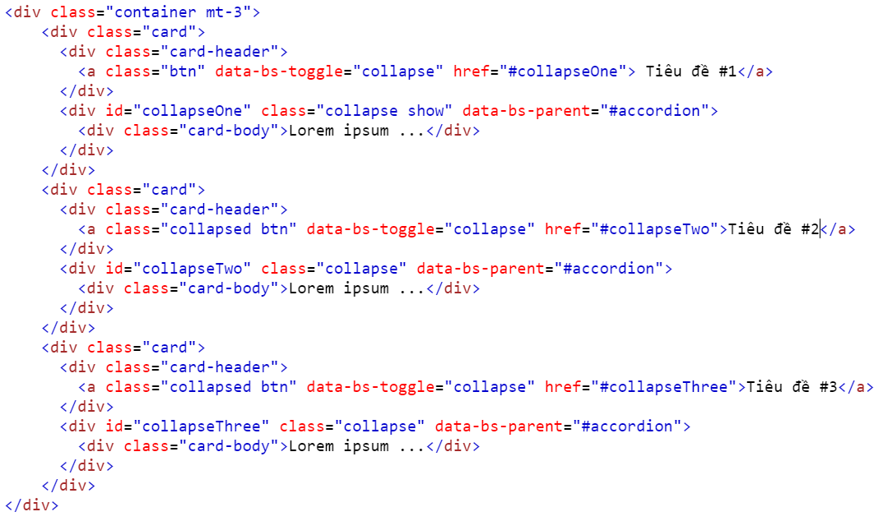
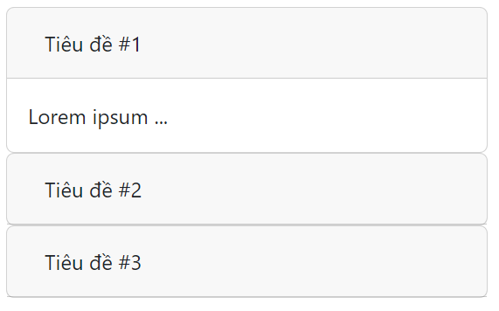
COLLAPSE
Collapse kết hợp với Card
Copyright © Trường Cao đẳng FPT Polytechnic

Slide 13

PAGINATION
Pagination: Phân trang trong BS5 sử dụng class .pagination,.page-item,.page-link
Mẫu phân trang cơ bản:
<ul class="pagination"> <li class="page-item"><a class="page-link" href="#">Previous</a></li> <li class="page-item"><a class="page-link" href="#">1</a></li> <li class="page-item"><a class="page-link" href="#">2</a></li> <li class="page-item"><a class="page-link" href="#">3</a></li> <li class="page-item"><a class="page-link" href="#">Next</a></li> </ul>
Copyright © Trường Cao đẳng FPT Polytechnic

Slide 14


PAGINATION
Một số mẫu phân trang khác:
Trạng thái Active: sử dụng class .active
Trạng thái vô hiệu hóa Disable với class .disabled
<li class="page-item active"><a class="page-link" href="#">1</a></li>
<li class="page-item disable"><a class="page-link" href="#">1</a></li>
Copyright © Trường Cao đẳng FPT Polytechnic

Slide 15
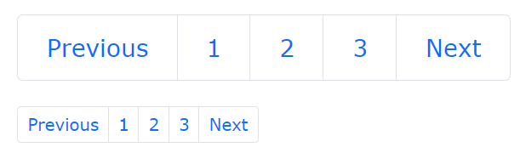
PAGINATION
Một số mẫu phân trang khác:
Kích cỡ phân trang thay đổi thông qua class .pagination-lg (cỡ lớn) hoặc.pagination-sm (cỡ nhỏ)
<ul class="pagination pagination-lg">
…
</ ul >
<ul class="pagination pagination-sm">
…
</ ul >
Copyright © Trường Cao đẳng FPT Polytechnic

Slide 16
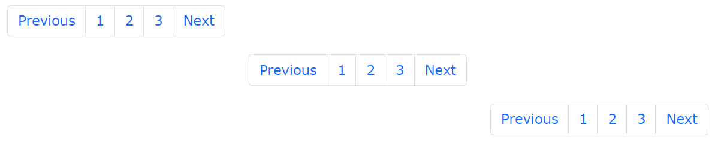
PAGINATION
Căn chỉnh phân trang
justify-content-center
justify-content-end
<!-- Default (left-aligned) --> <ul class="pagination" style="margin:20px 0"> <li class="page-item">...</li> </ul> <!-- Center-aligned --> <ul class="pagination justify-content-center" style="margin:20px 0"> <li class="page-item">...</li> </ul> <!-- Right-aligned --> <ul class="pagination justify-content-end" style="margin:20px 0"> <li class="page-item">...</li> </ul>
Copyright © Trường Cao đẳng FPT Polytechnic

Slide 17
Tái hiện những demo bài học trên
Copyright © Trường Cao đẳng FPT Polytechnic

Slide 18
BÀI 3:
CÁC THÀNH PHẦN GIAO DIỆN HỮU ÍCH CỦA BOOTSTRAP
PHẦN II: CÁC THÀNH PHẦN GIAO DIỆN HỮU ÍCH CỦA BOOTSTRAP (tt)

Slide 19


HÌNH ẢNH
Hình ảnh đáp ứng: Hình ảnh trong Bootstrap được responsive bằng .img-fluid, với max-width: 100%; và height: auto;
Cú pháp:
Các hình dạng ảnh và class tương ứng:
.rounded
.rounded-circle
.img-thumbnail
Copyright © Trường Cao đẳng FPT Polytechnic

Slide 20

HÌNH ẢNH
Căn chỉnh hình ảnh trái (float-start) và phải (float-end)
<div class="container mt-3">
<img src="images/corevalue.jpg" class="float-start" alt="" width="304" height="236">
<img src="images/mission.jpg" class="float-end" alt="" width="304" height="236">
</div>
Copyright © Trường Cao đẳng FPT Polytechnic

Slide 21

HÌNH ẢNH
Căn giữa hình ảnh: bằng cách thêm các lớp .mx-auto (margin:auto) và .d-block (display:block) vào hình ảnh:
<div class="container mt-3">
<img src="images/news1.jpg" class="mx-auto d-block" style="width:50%">
</div>
Copyright © Trường Cao đẳng FPT Polytechnic

Slide 22


BADGES
Badges: Huy hiệu được sử dụng để thêm thông tin bổ sung vào bất kỳ nội dung nào. Ví dụ:
Huy hiệu bên trong một phần tử:
<h3>Sản phẩm 01 <span class="badge bg-secondary">New</span></h3>
<div class="container mt-3">
<button type="button" class="btn btn-info">
Thông báo <span class="badge bg-danger">4</span>
</button>
<button type="button" class="btn btn-danger">
Cảnh báo <span class="badge bg-dark">7</span>
</button>
</div>
Copyright © Trường Cao đẳng FPT Polytechnic

Slide 23
BADGES
Contextual Badges:
Sử dụng bất kỳ lớp ngữ cảnh nào (.bg-*) để thay đổi màu của huy hiệu:
<span class="badge bg-primary">Primary</span> <span class="badge bg-secondary">Secondary</span> <span class="badge bg-success">Success</span> <span class="badge bg-danger">Danger</span> <span class="badge bg-warning">Warning</span> <span class="badge bg-info">Info</span> <span class="badge bg-light">Light</span> <span class="badge bg-dark">Dark</span>
Copyright © Trường Cao đẳng FPT Polytechnic

Slide 24
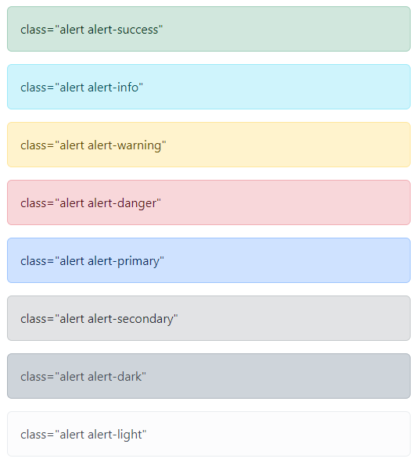
ALERT
Alert: BS5 cung cấp nhiều mẫu Alert đa dạng
Các class cung cấp alert dưới dạng màu nền
Copyright © Trường Cao đẳng FPT Polytechnic

Slide 25

ALERT
Alert Links:
Thêm class .alert-link vào bất kỳ liên kết nào bên trong hộp cảnh báo để tạo các liên kết có màu phù hợp:
<div class="alert alert-danger">
<strong>Nguy hiểm!</strong> Bạn cần đọc kỹ <a href="#" class="alert-link">
lỗi cảnh báo này</a>.
</div>
Copyright © Trường Cao đẳng FPT Polytechnic

Slide 26
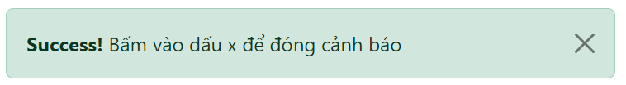
ALERT
Alert dạng đóng cảnh báo với class .alert-dismissible
<div class="container mt-3">
<div class="alert alert-success alert-dismissible">
<button type="button" class="btn-close" data-bs-dismiss="alert"></button>
<strong>Success!</strong> Bấm vào dấu x để đóng cảnh báo
</div>
</div>
Copyright © Trường Cao đẳng FPT Polytechnic

Slide 27
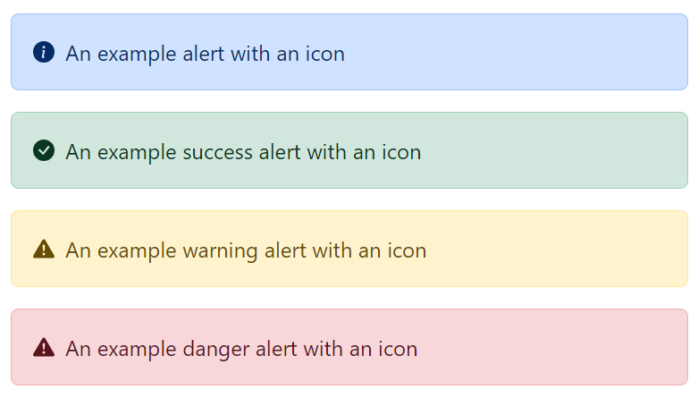
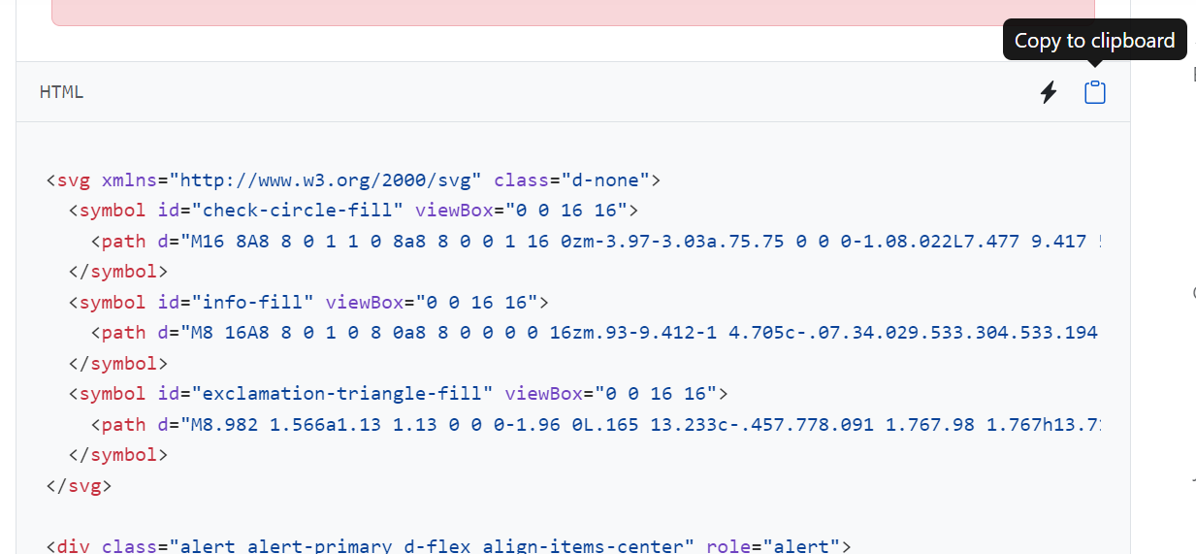
ALERT
Alert kết hợp với Icons
Tham khảo thêm nhiều mẫu tại: https://getbootstrap.com/docs/5.3/components/alerts/
Mã code lấy tại: https://getbootstrap.com/docs/5.3/components/alerts/
Sao chép và dán mã vào file .html
Copyright © Trường Cao đẳng FPT Polytechnic

Slide 28


TOOLTIP
Tooltip: Thành phần chú thích là một hộp nhỏ bật lên xuất hiện khi người dùng di chuyển con trỏ chuột qua một phần tử
hover
<div class="container mt-3">
<button type="button" class="btn btn-primary" data-bs-toggle="tooltip" title="Hello!">
Hover over me!
</button>
</div>
<script>
// Initialize tooltips
var tooltipTriggerList = [].slice.call(document.querySelectorAll('[data-bs-toggle="tooltip"]'))
var tooltipList = tooltipTriggerList.map(function (tooltipTriggerEl) {
return new bootstrap.Tooltip(tooltipTriggerEl)
})
</script>
Copyright © Trường Cao đẳng FPT Polytechnic

Slide 29
Tái hiện lại những ví dụ demo trên
Copyright © Trường Cao đẳng FPT Polytechnic

Slide 30

TỔNG KẾT NỘI DUNG BÀI HỌC
Kết thúc bài học, bạn có khả năng sử dụng thành thạo các thành phần
Jumbotron
Carousel
Collapse
Pagination
Hình ảnh
Badges
Alert
Tooltip
Copyright © Trường Cao đẳng FPT Polytechnic

Slide 31

TỔNG KẾT BÀI HỌC

